Slide 1



Les dimensions territoriales et sociales dans la lutte pour les animaux

Slide 2
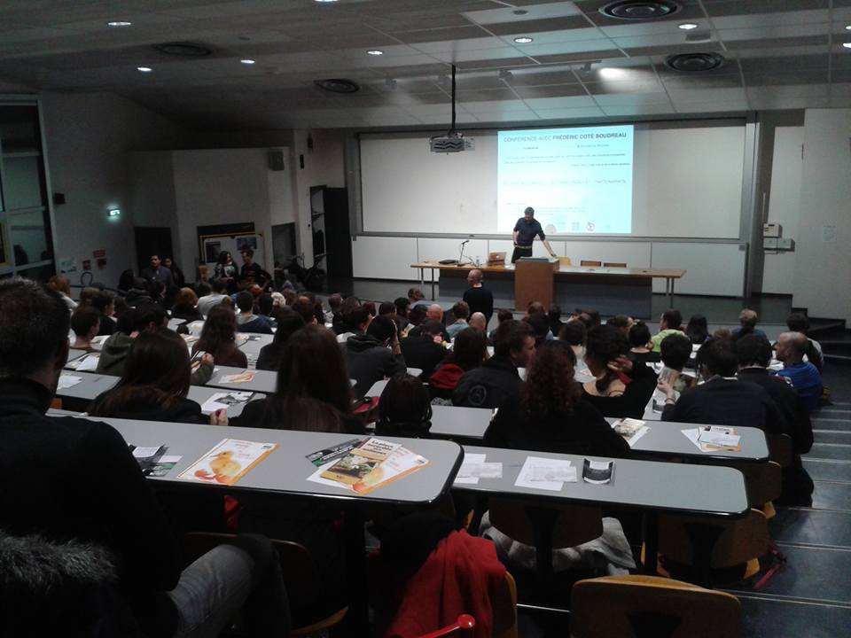
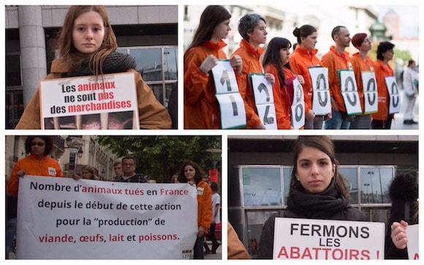
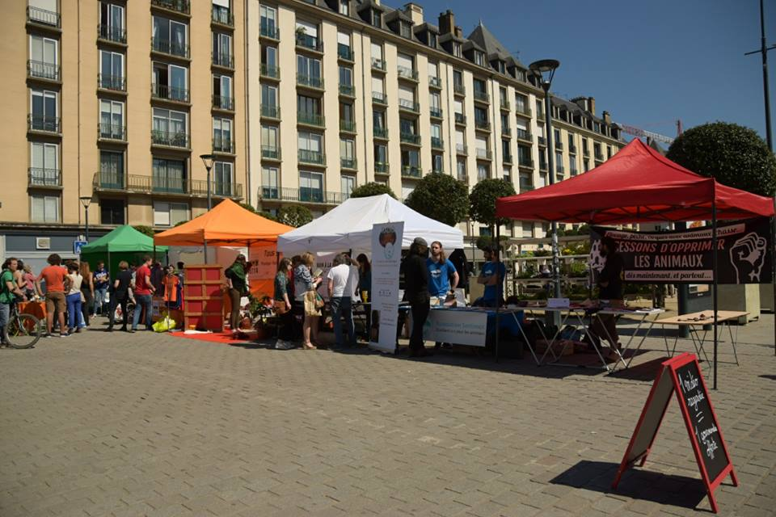
Premier constat sur Rennes

Slide 3
Premier constat sur Rennes
Souvent les mêmes actions qui touchent les mêmes catégories de personne
Les actions en centre-ville sont loin de toucher toute la population
Efficacité VS temps accordé à la vie associative peut être perçue comme peu efficace
  Découragement
  Empêche de s’impliquer sur le long terme
  Peu de résultats perçus en retour
Il y a globalement peu de place accordée à la stratégie
  L’action pour l’action même si ce n’est pas efficace
Démarche véganiste, de conversion individuelle

Slide 4
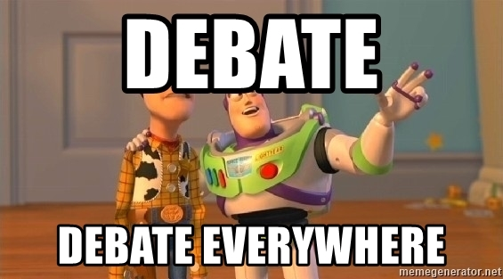
Premier constat sur Rennes
Les actions habituelles touchent une population assez homogène
  Volonté de toucher des publics plus diversifiés
  Décloisonner le débat sur la question animale

Slide 5
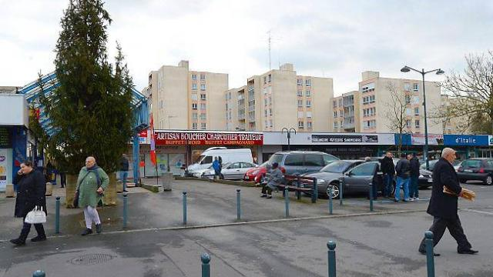
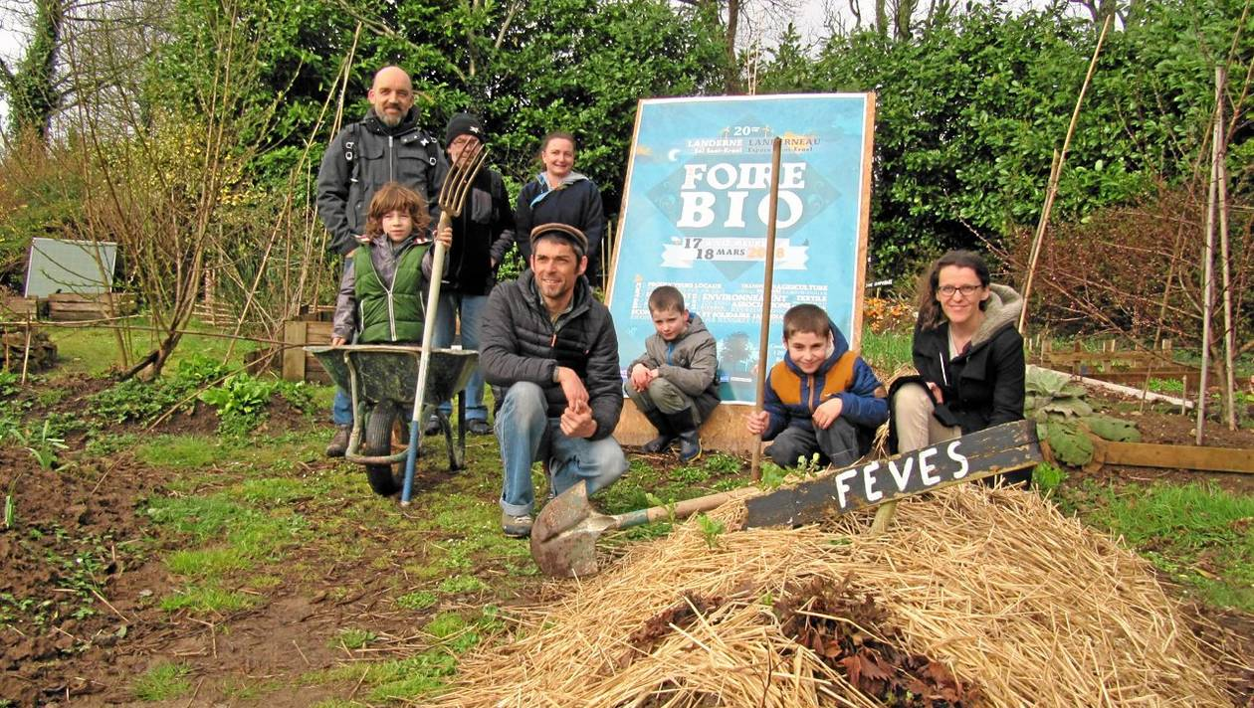
Présentation de l’association
Association rennaise créée fin 2017 par 4 militant-e-s
Diversifier les publics sensibilisés
  Sortir des centre-ville et universités
    Collèges, lycées et autres écoles supérieures
    Banlieues
    Villes périphériques
    Autre villes de Bretagne

Slide 6
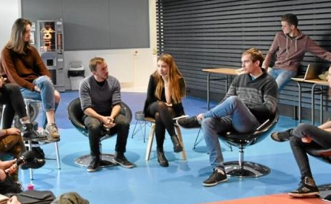
Présentation de l’association
Mettre en place des formats adaptés au débat d’idées pour tous les types de public
  Conférences-débats
  Débats « citoyens »
  Ciné-débats
  Ateliers militants
  Publication d’articles
  Etc.

Slide 7

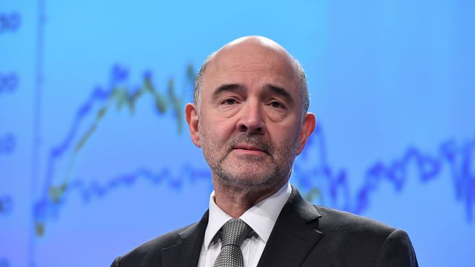
Présentation de l’association
Déterminer les points de blocages dans la mise en place des idées antispécistes
Proposer des solutions aux problématiques et déséquilibres soulevées par l’antispécisme
  Economiques
  Techniques
  Culturels
  Etc.

Slide 8
Présentation de l’association
Accompagner les critiques antispécistes par des propositions concrètes et convaincantes pour qu’une large partie de la population y adhère.
Proposer des pistes de réflexions pour accélérer la diffusion des idées antispécistes dans la société
Proposer des solutions pour faire appliquer les idées antispécistes plus rapidement dans la société

Slide 9
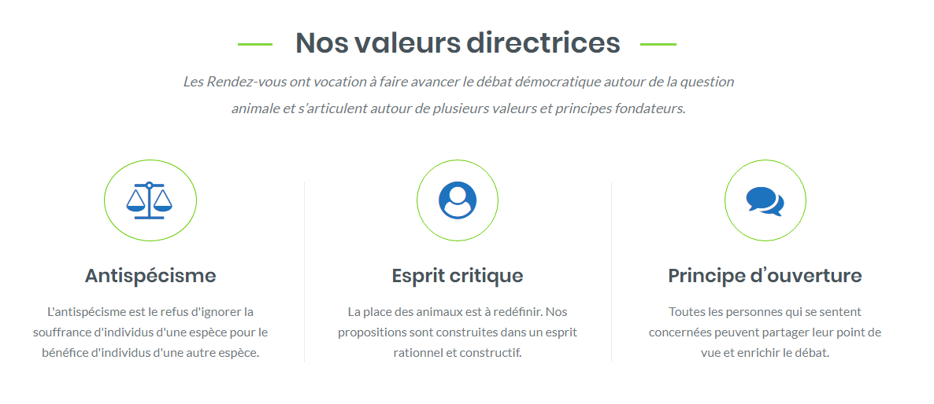
Présentation de l’association

Slide 10
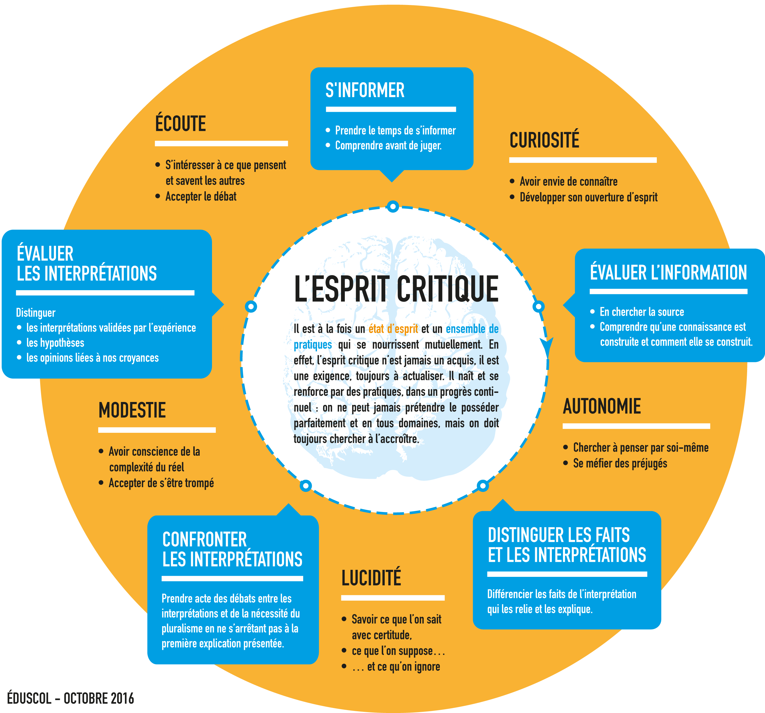

Slide 11
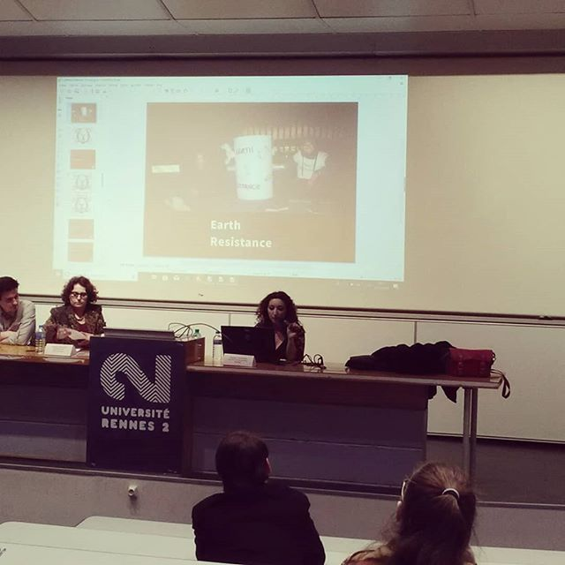
Réflexion stratégique
Conférence politisation de la question animale avec Sentience Rennes
  Convergence Animaux Politique
  Earth Resistance
  Parti Animaliste

Slide 12

Réflexion stratégique
Théorie du changement
  « La Théorie du Changement est une méthodologie de planification stratégique qui est utilisée par des organisations à but non lucratif, des mouvements sociaux et des agences gouvernementales. La théorie du changement consiste à définir la mission ultime de l'organisation, puis de cartographier les étapes préalables nécessaires afin d'arriver à accomplir la mission. »
  Méthode HIVOS
    Humanistisch Instituut voor Ontwikkelingssamenwerking
    Humanist Institute for Cooperation in full

Slide 13
ToC - Méthode HIVOS
Contexte
  Temporel (depuis « toujours »)
  Géographique (occidental, citadin ?)
  Social (plutôt caucasien, féminin, néo-marxiste)
  Culturel (spécisme, alimentation végétale pas culturelle, carnisme = vegan pas bon pour la santé, 40% des français-es ont commencé à changer leurs habitudes)
  Economique : 10% des emplois (= 3 millions) en France proviennent directement ou indirectement de l’exploitation animale, marché national de 170 milliards d’euros en 2016, syndicats et lobbies très puissants, l’économie végane se développe (+ 80% en 2015 et 2016), épicerie, salons de thés, restaurants qui ouvrent un peu partout
  Politique
    Les personnalités publiques caricaturent les aspects culturels décris
    Les mouvements écologistes et néo-marxistes sont plus ouverts
    Très peu de prises de position positive
  Etc.

Slide 14
ToC - Méthode HIVOS
Les questions qu’il faut résoudre
  Comment le mouvement peut-il influencer profondément et durablement la société ?
  Que faut-il influencer ?
  Quelles sont les actions qui permettraient au mouvement d’être influent ?
  Quelle taille doit faire le mouvement pour permettre la réalisation de ces actions ?
    Entre 5 et 10% de personnes « radicalement » favorables (véganes)
    3 à 5% d’activistes
  Comment atteindre cette taille ?

Slide 15
ToC - Méthode HIVOS
Les acteurs impliqués
  Politiques
  Economique (grandes entreprises, industries)
  Syndicats de l’industrie
  Syndicats agricoles
  Autres syndicats (bouchers, CGT, etc.)
  Agriculteurs-trices
  Ouvrier-e-s / salarié-e-s (agricoles, boucheries, abattoirs, restaurateurs, transport, scientifiques, personnel administratif, etc.)

Slide 16
ToC - Méthode HIVOS
Les acteurs impliqués
  Médias
  Médecins
  Ecole (cours expliquant les proportions de chaque aliment à respecter)
  Opinion publique
  Associations animalistes (incluant les associations de protection animale)
  Associations écologistes
  Associations chasse et pèche
  Instituts religieux
  Artistes
  Travailleurs-euses dans la justice
  Etc.

Slide 17
ToC - Méthode HIVOS
Institutions et cadres qui favorisent le changement souhaité
  Il est mal vu de tuer et de faire souffrir des animaux, notamment lorsque cela peut être évité. La majorité des français souhaite que la situation s’améliore pour les animaux, notamment en désindustrialisant les productions animales (changement de forme mais pas de fond).
  La majorité des français est favorable à l’interdiction de la corrida, de la chasse le dimanche, aux animaux sauvages dans les cirques, au foie gras, etc…
  60% des français estiment que leurs représentants politiques défendent mal les animaux
  Associations et collectifs animalistes répartis sur tout le territoire français

Slide 18
ToC - Méthode HIVOS
Vision du changement espéré
  Abolir l’exploitation animale
    Interdire la production et l’importation de produits contenant des ingrédients issus d’animaux
      Revoir la filière agricole pour (imaginer ?) mettre en place une agriculture végétale
      Quel impact pour tous ceux qui travaillent dans ce secteur ?
    Interdire l’usage des animaux dans un cadre de loisir
      Chasse et pèche
      Animaux de spectacle
    Rigidifier les lois de protection animale concernant les animaux de compagnie et le l’usage des animaux pour travailler (agriculture, chiens infirmiers, etc.)
    Interdire l’expérimentation animale et promouvoir les alternatives et la médecine préventive
    Réguler les populations d’animaux sauvages par des méthodes non invasives

Slide 19
ToC - Méthode HIVOS
Vision du changement espéré
  Changer le rapport aux animaux
    Responsabilité versus propriété
    Des droits propres et appropriés afin de prendre en compte leurs intérêts dans notre société
    Accorder un droit de légitime défense étendue aux animaux

Slide 20
ToC - Méthode HIVOS
Domaines stratégiques
  Quels sont les principaux facteurs qui émergent de notre conversation quand nous définissons le changement espéré ?
  Peut-on identifier des catégories ? Parmi tous ces facteurs, peut-on trouver des sortes de convergence ? Peut-on les trier et définir des catégories ?
  Parmi ces catégories, quelles sont celles qui – plus que les autres – peuvent faire progresser le système vers notre changement espéré ?
  En fonction de l’expertise de notre organisation, de son rôle et de ses capacités, à quels domaines pourrions-nous mieux contribuer ?
  Identifier ces catégories clé (3 ou 4) et les reformuler de façon à ce que leur valeur stratégique soit claire.
  Développer un objectif stratégique pour chacune des catégories sélectionnées

Slide 21

ToC - Méthode HIVOS
Les agents du changement
  Identifier les acteurs qui s'inscrivent dans le processus et que nous souhaitons influencer.
Les hypothèses que nous utilisons pour développer notre théorie du changement
  Qu’est-ce que nous ne voyons pas et que nous avons besoin de voir ?
  Quelles hypothèses devrions-nous reconsidérer au fil du temps ?
  Comment notre (nos) identité(s) et notre expérience de vie passée influent-elles sur la configuration de nos hypothèses ?
  De quels mécanismes disposons-nous pour expliquer et revoir nos hypothèses ?
  Quelles méthodes (individuelles et entre pairs) sont à notre disposition pour renforcer notre processus de réflexion interne ?
  Comment réagissons-nous sur le plan émotionnel quand quelqu’un questionne nos hypothèses ?

Slide 22
ToC - Méthode HIVOS
Les hypothèses que nous utilisons pour développer notre théorie du changement
  Certaines populations sont réticentes au changement
    Populations agricoles
    Populations croyantes
    Populations spécistes
  Certaines populations n’ont pas intérêt au changement
    Personnes vivant de l’exploitation des animaux
      Agriculteurs ou ouvriers agricoles
      Travailleurs (cadres, employés, ouvriers) de l’industrie agro-alimentaires
      Sous traitants

Slide 23
ToC - Méthode HIVOS
Les hypothèses que nous utilisons pour développer notre théorie du changement
  Certaines luttes sont territoriales
    Les actions anti-corrida en Bretagne ne fonctionnent pas
    Le mouvement a ses spécificité en fonction du pays
      Aux USA il n’y a pas de campagne contre le foie gras parce qu’on en mange assez peu
      En France, si.
    Peut-être faut-il faire la même chose en fonction des cultures régionales ?
      Sud-ouest : foie-gras mais on en mange partout
      Sud-est : corrida
      Bretagne (et plus largement la région « grand ouest ») : agriculture intensive, élevage, production laitière, de viande porcine
      Un peu partout : production de viande de volaille, grandes cultures céréalières, sensibilisation, etc.
  Nécessite un véritable travail sociologique pour tester ces hypothèses

Slide 24
Faut-il territorialiser les modes d’action ?

Slide 25
Faut-il territorialiser les modes d’action ?
Problématisation
  L’inégalité des chances
  L’exploitation animale comme fait social
  L’appartenance territoriale et la question animale
Eléments de cadrage et hypothèses
  Qu’est-ce que la ruralité ?
  Les représentations sociales et l’imaginaire de la ruralité
  Les aspects politiques
Les animaux et les ruraux

Slide 26
L’inégalité des chances
L’animalisme (ou le véganisme) est inégalement répandu dans la société
Des disparités dans la diffusion en fonction de l’âge, du genre, de l’origine sociale, du niveau de diplôme, de l’appartenance territoriale, etc.
Des freins aux changements propres à certaines catégories sociales
Nous n’avons pas tou-te-s les mêmes chances de devenir végane

Slide 27
L’exploitation animale comme fait social
« Toute manière d'agir, de penser, de sentir, fixée ou non, susceptible d'exercer sur l'individu une contrainte extérieure; et, qui est générale dans l'étendue d'une société donnée tout en ayant une existence propre, indépendante de ses diverses manifestations au niveau individuel. » Durkeim
L’exploitation animale est :
  Une réalité collective
  Stable dans le temps
  Extérieure aux individus humains
  S’impose aux individus

Slide 28
Appartenance territoriale et question animale
Idées répandues
  Le véganisme est un phénomène urbain
  Les ruraux sont plus conservateurs
Y-a-t-il une opposition villes/campagnes sur la question animale ?
Y-a-t-il des freins aux changements spécifiques aux populations rurales ?

Slide 29
Qu’est-ce que la ruralité
Traditionnellement
  Les espaces avec des organisations sociales agraires
  Un système de valeurs
  Des régions d’habitat dispersés
Concept en évolution
  Organisation économique
  Modes de vie
  Pratiques résidentielles
  Relégage de la production agraire au second plan
  Faible densité des populations

Slide 30
Qu’est-ce que la ruralité
Déclin démographique entre 1860 et 1980
  Stagnation puis croissance au début du XXIème siècle (+72 000 par an)
  L’exode rural s’est achevé depuis les année 1970
  Les communes rurales ne gagnent en habitant que si elles sont située à côté d’une ville
  Les communes s’ancrent dans des pôles urbains et deviennent multipolarisées
11 millions de personnes en 2016, soit 18% de la population

Slide 31
Qu’est-ce que la ruralité
La tranches des 18-30 ans est moins représentée (études, 1er emploi hors du rural, moins d’attrait)
Plus d’adultes actifs et de +75 ans mais diminution des 60-75 ans

Slide 32
Qu’est-ce que la ruralité
L’agriculture et l’industrie ont une place importante dans l’activité économique rurale
  Taux de croissance négatifs depuis trente ans
  Désindustrialisation dans le nord et l’Ariège
  Réduction importante des effectifs chez les agriculteurs-trices, notamment par les départs à la retraite
Entre 1955 et 2000, la part de la population active agricole, familiale et salariée est passée de 31% à 4,8 % de l’emploi total en France
En 2005 : 1,1 millions de personnes, 545 000 exploitations
  Les plus de 50 ans représentent 31% des chef-fe-s d’exploitation
  5% de moins de 30 ans
  Fin des paysans et aussi de celles des enfants d’agriculteurs-trices

Slide 33
Qu’est-ce que la ruralité
Creusement des écarts entre l’espace urbain et rural au niveau de l’emploi
L’espace rural reste massivement un espace ouvrier (plus de 30% des actifs) et employé (un peu moins de 30% des actifs)
23% d’ouvrier-e-s dont 17% dans les secteurs agricoles
L’activités est avant tout tournées vers les services à la population
  Economie résidentielle
  Commerce de détail : 12% des emplois
  Activités financières et immobilières
  Services administratifs (éducation, santé, action sociale): 19% des emplois
La part de population faiblement qualifiées continue d’augmenter
  Les migrations vers les espaces ruraux sont surtout des migrations de pauvreté

Slide 34
Qu’est-ce que la ruralité
Les formes d’appartenance de l’espace rural (Sensebe 2011)
  Attachement comme destin social
    Les populations déclassées voient la ruralité comme une résistance ou une alternative au capitalisme
    Notion de proximité et de temps long
    L’individu est partie prenante et dépendante du lieu
    Interconnaissance constitue l’essentiel des relations (capital d’autochtonie)
  L’ancrage par choix
    Parcours social et géographique
    Plutôt les classes moyennes venant des villes
    La campagne est perçu comme étant le seul horizon
    Valorisation patrimoniale, touristique et écologique
    Implication dans la vie politique et associative locale

Slide 35
Qu’est-ce que la ruralité
Les formes d’appartenance de l’espace rural
  La tension entre l’ici et l’ailleurs
    Multi-appartenance
    Attachement au lieu d’origine mais engagement des liens sociaux ailleurs
    Notamment les jeunes retraités étant parti en ville et qui reviennent à la campagne
    Idée d’aller-retour entre ville et campagne
  Le détachement comme injonction sociale
    Forme d’appartenance qui s’inscrit dans le nouvel état d’esprit du capitalisme
    Les lieux sont des occasions-supports pour tisser des liens et les liens des points d’appui pour s’approprier ou fréquenter de nouveaux lieux
    L’engagement de la personne se fait de façon à la fois plus intense mais plus réversible
    Idée d’opportunité, de lieu substituable
    Concerne toutes les palettes de la hiérarchie sociale

Slide 36
Qu’est-ce que la ruralité
Les formes d’appartenance de l’espace rural
  Multi-appartenance
    Cohabitation
    Se reconnaître à défaut de se connaître
    Fragilisation de la cohésion sociale (plus de récit commun)
    Désertification des services publics
    Ségrégation sociale
    Maîtrise de la mobilité pour les moins attachés
    Relégation des couches populaires dans les territoires où le coût du logement devient inabordable (régions frontalières et touristiques)

Slide 37
Décalage entre l’imaginaire et la réalité sociale ?
Les chasseurs-euses et agriculteurs-trices sont sur-représenté-e-s dans l'imaginaire collectif
Une invisibilisation et un isolement des végéta*ien-ne-s dans les espaces ruraux
Une majorité indécise ?

Slide 38
Décalage entre l’imaginaire et la réalité sociale ?
Une grande partie de la population n’a pas d’avis tranché sur la question des animaux et suit « l’avis collectif »
  2% d’abolitionnistes
  24% d’alternatifs
  51% de progressistes
  13% non classés ou sans avis
  10% sont favorables à l’agriculture industrielle et compétitive
  Elsa Delanoué, 2017

Slide 39
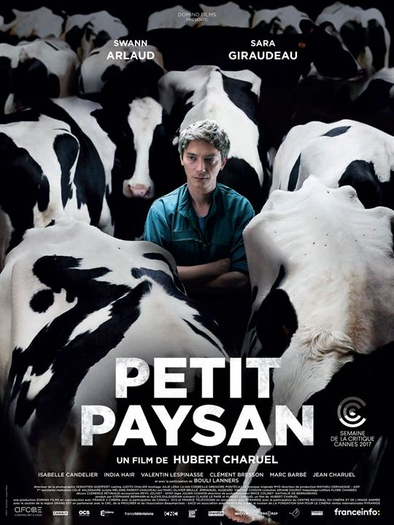
Les animaux et les ruraux
L’anti-progressisme
  Retour de la figure du petit paysan
  Résistance au capitalisme (et notamment à la mobilité)
  Volonté de retour au naturel
  Critique du progrès technique et de l’industrialisation
  Les mœurs se referment

Slide 40
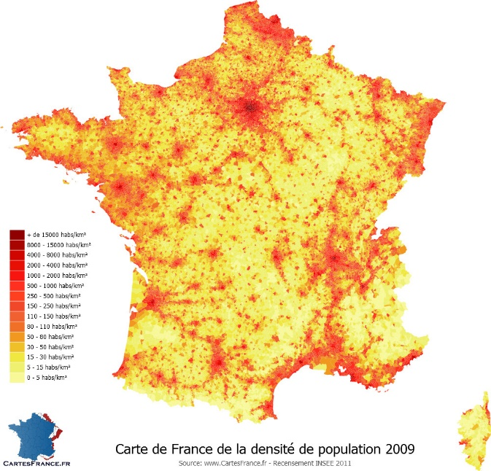
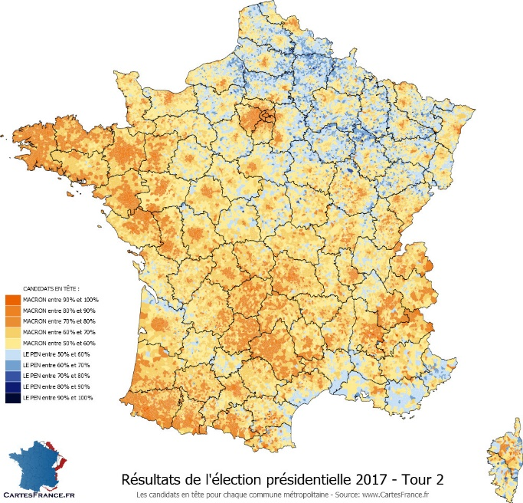
Les aspects politiques

Slide 41
Les aspects politiques
Percée de Jean-Marie Le Pen en 2002 chez les agriculteurs et chez les anciens exploitants
En 2007, le portrait des électeurs ruraux apparaît plus diversifié que jamais
  Les agriculteurs-trices et les ouvrier-e-s sont plus sujets à la radicalisation
  Un groupe hétérogène plus mobile aspiré par la fonction résidentielle de l’espace rural
  L’opposition entre villes et campagnes se renforcent (France des bistrots contre la France des bobos)
  Les droites rurales se segmentent

Slide 42
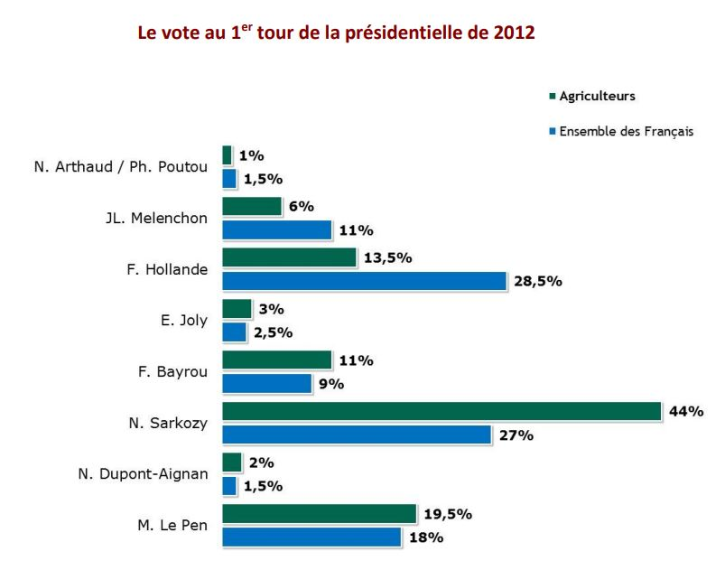
Le vote paysan
Les droites rassemblent 76,5% des voies des agriculteurs-trices en 2012
  44% pour Nicolas Sarkozy (vs 27%)
  19,5% des voies pour Marine le Pen (vs 18%)

Slide 43
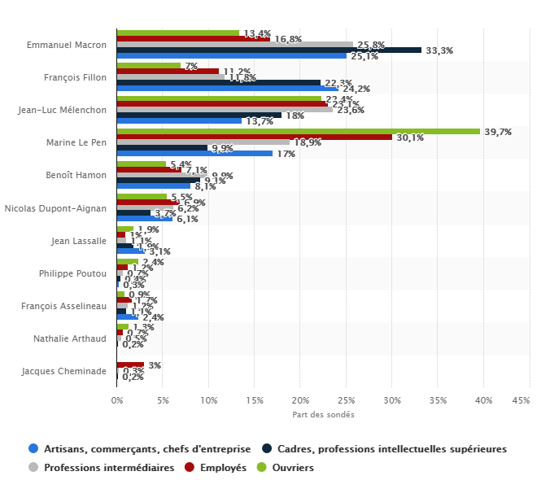
Le vote paysan
Le vote FN chez les agriculteurs-trices est à peu près dans la moyenne nationale mais beaucoup moins fort que chez les ouvrier-e-s et employé-e-s.
Le vote FN en milieu rural est surtout dû aux votes des ouvrier-e-s (40%) et des employé-e-s (30%)

Slide 44
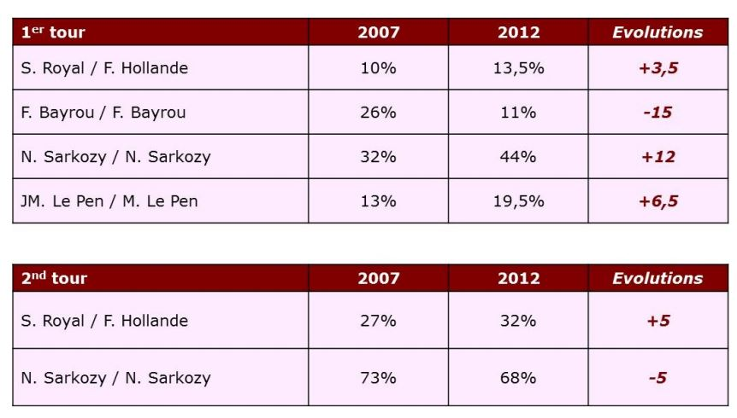
Le vote paysan
La faiblesse de la gauche chez les agriculteurs-trices profitent à la droite « modérée » et pas à la droite « autoritaire ».
Historiquement le milieu agricole est assez réfractaire au FN.

Slide 45
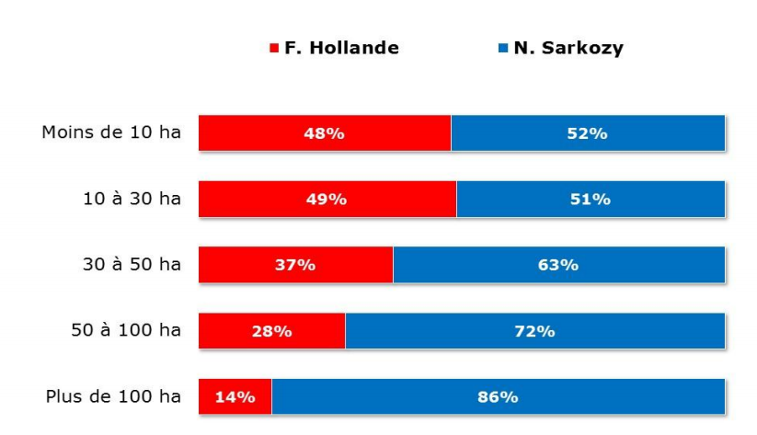
Le vote paysan
Les votes sont clivés en fonction de la surface d’exploitation, du type de production agricole et de la région, les trois étant plus ou moins liés
On observe un fort clivage entre petite paysannerie et gros cultivateurs.

Slide 46
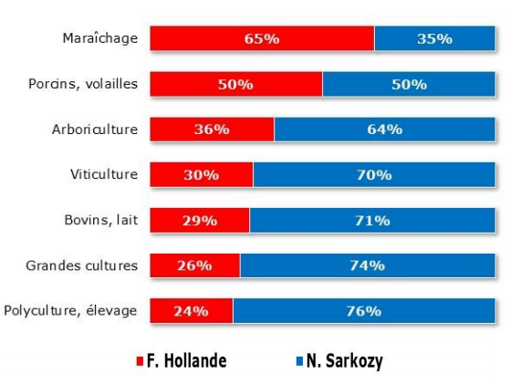
Le vote paysan
Les votes sont clivés en fonction de la surface d’exploitation, du type de production agricole et de la région, les trois étant plus ou moins liés
On observe un fort clivage en fonction du type de production agricole

Slide 47
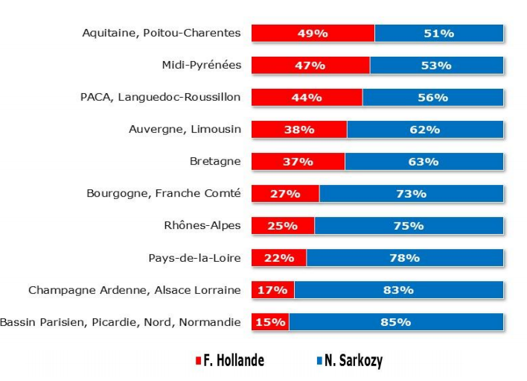
Le vote paysan
Les votes sont clivés en fonction de la surface d’exploitation, du type de production agricole et de la région, les trois étant plus ou moins liés
On observe une nette coupure nord/sud
Les régions Bretagne et Auvergne-Limousin sont intermédiaires

Slide 48
Les aspects politiques
Valeurs de la droite
  Symboliquement, la droite est « faste »
  Concept de bon dans la morale aristocratique
    Réussite, mérite, excellence
    Etre bon dans ce que l’on fait, réussir sa vie et non être un impuissant, un incapable
    La morale est moins importante que la réussite
    « L’avenir appartient à ceux qui se lèvent tôt »
Trois droites en France aujourd’hui
  La droite chrétienne
  La droite libérale
  La droite autoritaire

Slide 49
Les aspects politiques
La droite chrétienne
  Promue, au sein d’une société démocratique et pluraliste, les valeurs véhiculées par l’Église : la liberté, le respect de l'être humain, les droits de l'homme, la fraternité, l'aide aux plus démunis.
  Les démocrates-chrétiens placent l'homme au centre des préoccupations et considèrent que l’État doit conserver un pouvoir d'intervention dans la société, notamment dans l'économie.

Slide 50
Les aspects politiques
La droite chrétienne
  la préoccupation de la dimension spirituelle de toute personne
  l'idée selon laquelle la source du droit provient, non de l'État, mais des individus, images de la personnalité divine, et qu'il faut donc reconnaître à toute personne un droit fondamental
  le principe de subsidiarité dans tous les corps sociaux : famille, profession, commune, province, État, etc.
  la primauté de la famille comme cellule de base de la société, premier lieu d'éducation, de responsabilité et de solidarité
  l'autorisation de l'enseignement confessionnel
  une décentralisation administrative assez poussée
  l'écologie et le développement durable, dans la mouvance des mouvements scouts

Slide 51
Les aspects politiques
La droite chrétienne
  L'État doit être décentralisé, constitué de différents organes, mais reconnaître un pouvoir certain aux corps intermédiaires, expression de la liberté des individus. Cela inclut les institutions religieuses.
  Les démocrates-chrétiens voient l'économie comme étant au service des hommes et ne remettent pas en cause le capitalisme.
  Modem, mouvement Sens Commun des LR, le Parti Républicain Chrétien
  En 2007, 26% des agriculteurs s’étaient reconnu dans François Bayrou.

Slide 52
Les aspects politiques
La droite libérale
  Economie : défend l'initiative privée, la libre concurrence et son corollaire l'économie de marché et est ainsi coïncidant du capitalisme.
  Social et politique : veux limiter les obligations imposées par le pouvoir et plus généralement le système social, telles que la morale, au profit du libre choix et de l'intérêt de chaque individu indépendamment des autres. Il prône des pouvoirs politiques encadrés par une loi librement débattue et défend un État de droit et des contre-pouvoirs.
  La question de l'articulation entre « libéralisme économique » et « libéralisme politique » reçoit des réponses variées.

Slide 53
Les aspects politiques
La droite libérale
  Le libéralisme peut se manifester paradoxalement de façons diverses, voire opposées.
  Le « libéral » peut être suivant le cas celui qui exige de l'État qu'il brise une tradition qui contraint la liberté de l'individu (caste, statuts, discriminations ou privilèges), celui qui défend la liberté de pratiquer une tradition (pour la religion par exemple).
  Sur le plan économique certains libéraux souhaitent que l'État intervienne pour donner une capacité d'action économique (en luttant contre un monopole, la pauvreté, le manque d'éducation, de d'investissement ou autre), quand d'autres s'opposent à l'intervention du pouvoir dans la sphère économique (dans le respect de l'initiative privée, de la libre concurrence, de l’égalité de traitement…).

Slide 54
Les aspects politiques
La droite autoritaire
  La droite autoritaire hérite du bonapartisme qui vise à établir un État national à exécutif fort et centralisé mais d'essence républicaine et assis sur la consultation régulière du peuple par le biais de plébiscites. Il repose sur la fusion des élites et de l'adhésion populaire.
  À partir du cas de la France, Michel Winock dans son ouvrage Nationalisme, antisémitisme et fascisme en France (2004), donne les neuf caractéristiques suivantes aux mouvements d’extrême droite

Slide 55
Les aspects politiques
Les caractéristiques de la droite autoritaire :
  la haine du présent, considéré comme une période de décadence
  la nostalgie d’un âge d'or
  l'éloge de l’immobilité, conséquence du refus du changement
  l'anti-individualisme, conséquence des libertés individuelles et du suffrage universel
  l'apologie des sociétés élitaires, l'absence d’élites étant considérée comme une décadence
  la nostalgie du sacré, qu'il soit religieux ou moral
  la peur du métissage génétique et de l’effondrement démographique
  la censure des mœurs, notamment la licence sexuelle et l'homosexualité
  l'anti-intellectualisme, les intellectuels n’ayant aucun contact avec le monde réel
Revanche des perdants contre les gagnants de la modernité

Slide 56
La société est-elle spéciste ou carniste ?
Enquête IPSOS pour 30 millions d’amis en 2018
  67% des français-es considèrent que nos personnalités politiques défendent mal les animaux
  86% de la population est favorable à l'interdiction de l'élevage intensif
  74% sont pour l'interdiction de la corrida
  90% sont favorables à l'interdiction de toute expérimentation animale
  86% souhaitent l'interdiction des élevages pour la fourrure
  67% sont d'accord pour interdire les animaux sauvages dans les cirques
  81% souhaitent l'interdiction de la chasse le dimanche.
La majorité de la population n’ignore pas les intérêts des animaux (en théorie)

Slide 57
La société est-elle spéciste ou carniste ?
Enquête Ipsos pour Interbev en 2017
  Les français-es restent attaché-e-s à la consommation de viande mais déclarent l’avoir diminuée ces dernières années.
  72% pour le goût
  67% par habitude alimentaire
  54% pour les bienfaits de la viande pour la santé
  88% des personnes interrogées estiment que la viande participe à l’équilibre alimentaire
  13% ne mangent pas de viande ou en consomment moins d’une fois par semaine

Slide 58
Conclusion
La ruralité a beaucoup évolué
  4 ruralités
  Economie secondaire et tertiaire plutôt que primaire
  Ruraux et néo-ruraux
Les agriculteurs-trices en général ne sont pas plus réactionnaires que l’ensemble de la population
  Mais les éleveurs-euses, les producteurs-trices laitiers et les grand-e-s cultivateurs-trices sont plus ancré-e-s à droite
  Leurs institutions historiques sont très puissantes bien que peu représentatives
L’anti-progressisme se développe et coïncide avec les valeurs de la droite autoritaire (agriculteurs-trices, ouvrier-e-s, employé-e-s)
  Beaucoup de changements de paradigmes, volonté de se référer à des valeurs « sures » comme la nature ou la localité, notamment chez les exclu-e-s de la modernité
Les néo-ruraux sont plus ouverts au changement

Slide 59
Quelle stratégie dans les zones rurales ?
La changement de paradigme est intellectuel et culturel
  En général, les dimensions « intellectuelles » touchent plus des populations plus diplômées
  S’attaquer au carnisme dans les zones rurales (et urbaines)
    Promotion de la cuisine végétalienne via des ateliers de cuisine par exemple
    Les travailleurs-euses ruraux-les exercent majoritairement des professions physiques
Intégrer la ruralité dans la lutte animaliste
  Condamner la paupérisation des campagnes
  Inciter les individus ruraux et animalistes à développer des groupes locaux
Valorisation du « faire » chez ceux qui « font » (ouvriers, agriculteurs, artisans, etc.)
  S’éloigner de la vision intellectualiste ou néo-marxiste du mouvement pour décloisonner la question animale - au-delà des sphère intellectuelles plus urbaines - pour toucher une plus large population et pas seulement celle qui nous ressemble
  Promouvoir une économie végane (non capitaliste ?)

Slide 60
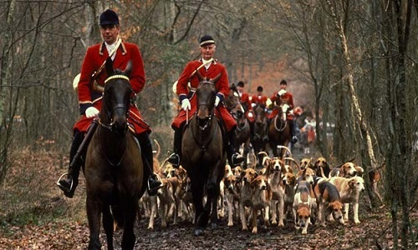
Quelle stratégie dans les zones rurales ?
Abolissons la Vénerie Aujourd’hui
  Chaque groupe AVA fonde son action sur les initiatives des habitants locaux. Des pratiques de résistance se développent spontanément sous de nombreuses formes (pétitions, vigilance de voisinage, arrêtés municipaux…). Le rôle d’AVA est de les appuyer et de les généraliser.

Slide 61
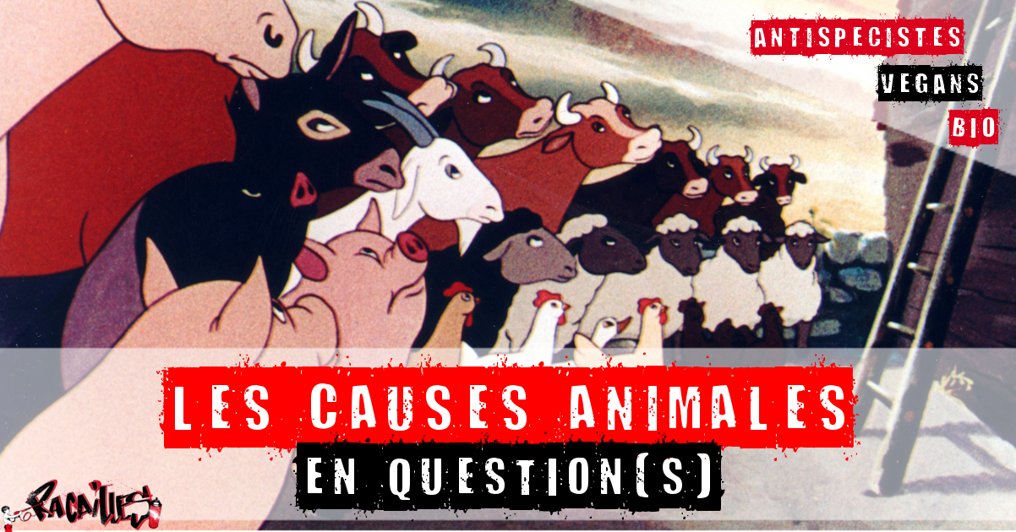
Quelle stratégie dans les zones rurales ?
Des questions ?
Des remarques ?
Des propositions ?

